Slide 1
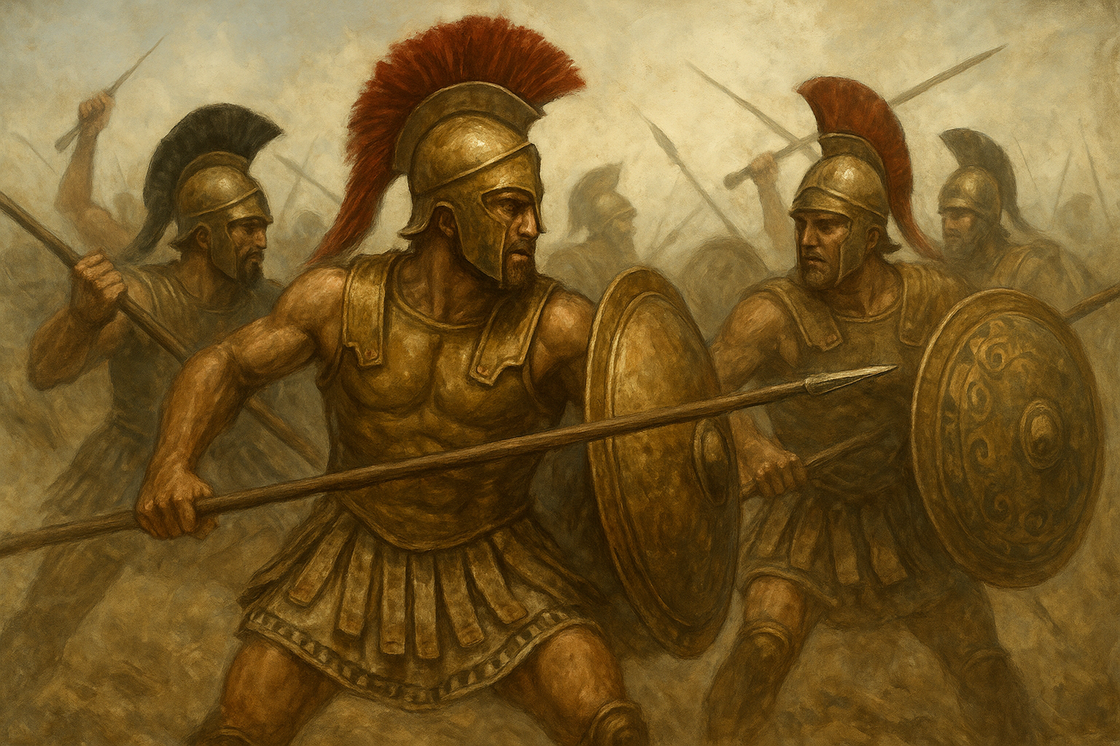
Laws of War in Greece
Készítette: Nyári Balázs

Slide 2
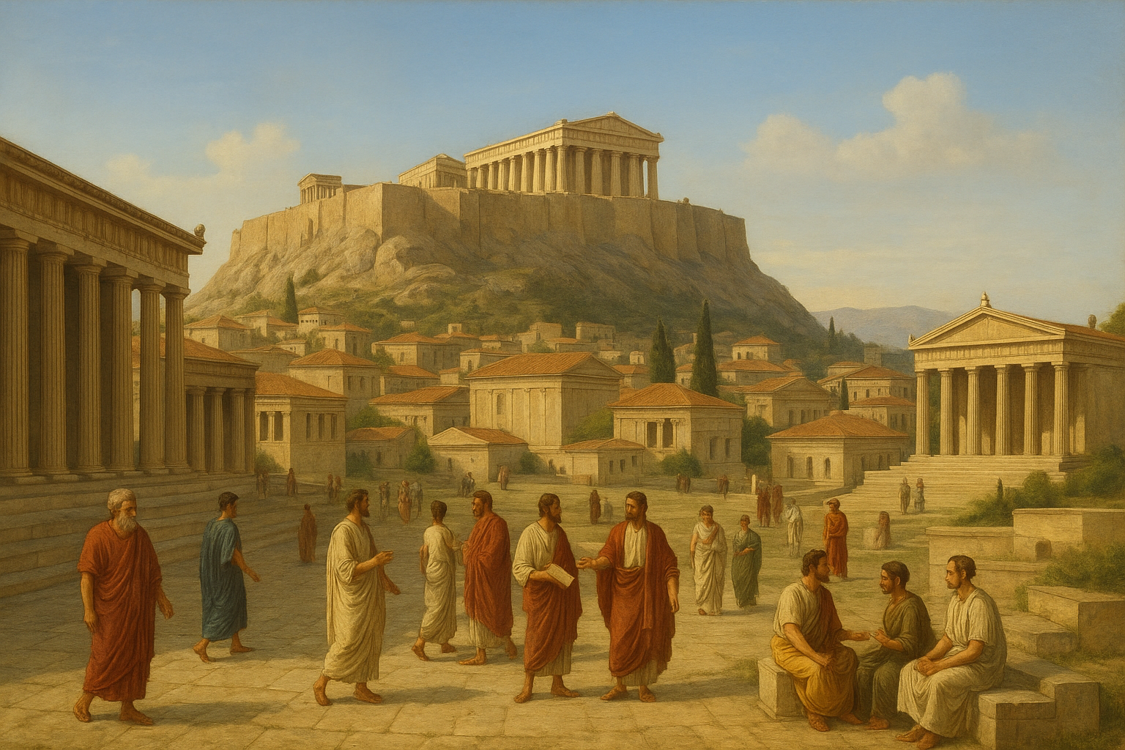
Jog kialakulása
Előzmények
Görögöknél
Jog háborúban

Slide 3
Törvények/Normák
Biztonság fontos helyeknek, rendezvényeknek.
Mentesség hírnökök, követek számára
Ellenség elesettjeinek a tisztelete
Bánásmód a foglyokkal

Slide 4
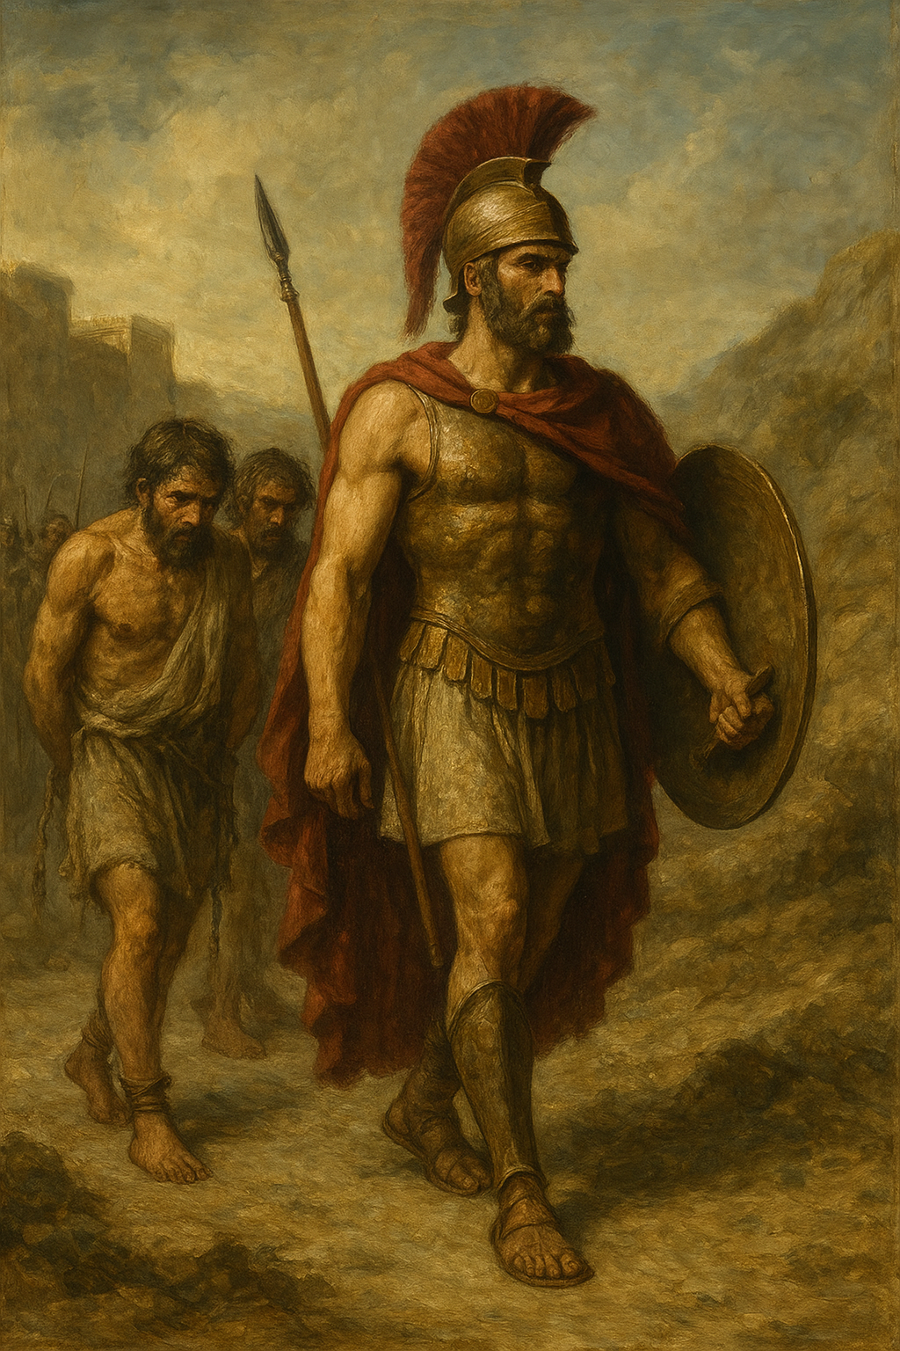
Betartatása/Felülvizsgálata
Amphiktüonia
Büntetések:
  Pénzbirság
  Tiltás
  Háború

Slide 5
Betartás rátája
Kérdéses
Egymás
Más népek között

Slide 6
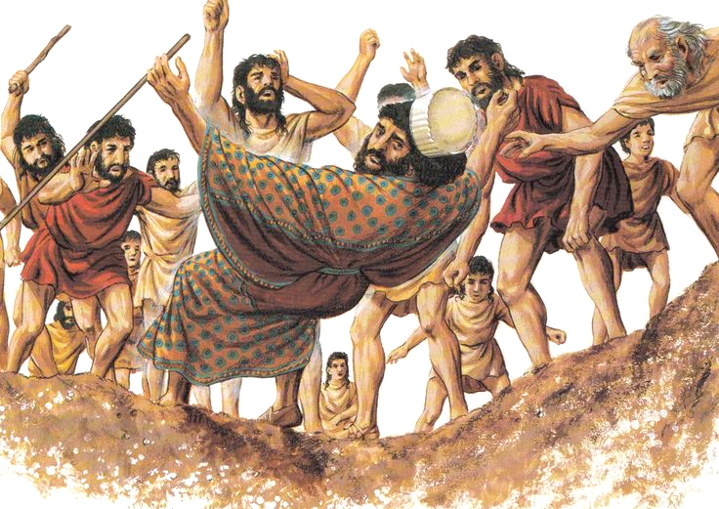
Követek
Foglyok,
Vallási védelem, oltalom alatt álltak
Tisztelet?
Példák :
    Herodotos
    Thuküdidész
Védelem

Slide 7
Források
Képek:
1-5 dia
chat gpt által generáltatva 2025.09.27.
6. dia
https://hu.pinterest.com/pin/athens-refuses-a-persian-envoy-demand-of-earth-water-by-throwing-him-into-a-pit-or-well-491-bc-peter-c--630292910382210258/?utm_source=chatgpt.com
8.dia
https://www.mafab.hu/movies/300-44173.html
Szakirodalmak
Law and History Review , Fall, 2008, Vol. 26, No. 3, Law, War, and History (Fall,
2008), pp. 469-489
(PHILOSOPHY OF JUST WAR IN ANCIENT GREECE AND CAUSES OF WAR IN THUCYDIDES ) Link:
https://static1.squarespace.com/static/55faab67e4b0914105347194/t/62d0211dab39b33d61339dc9/1657807136569/Iacovos+Kareklas+-+Philosophy+of+Just+War+in+Ancient+Greece+and+Causes+of+War+in+Thucydides.pdf
A World History of War Crimes - From Antiquity To The Present (2015) PDF
Link: https://www.scribd.com/document/337166600/A-World-History-of-War-Crimes-From-Antiquity-to-the-Present-2015-pdf?utm_source=chatgpt.com

Slide 8
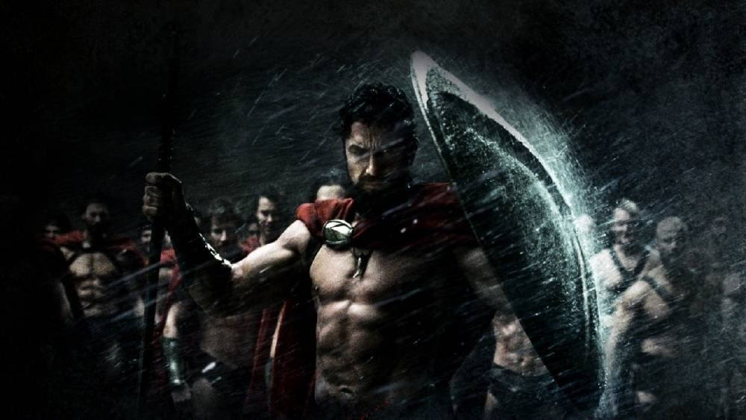
Köszönöm a Figyelmet!!

